Slide 1
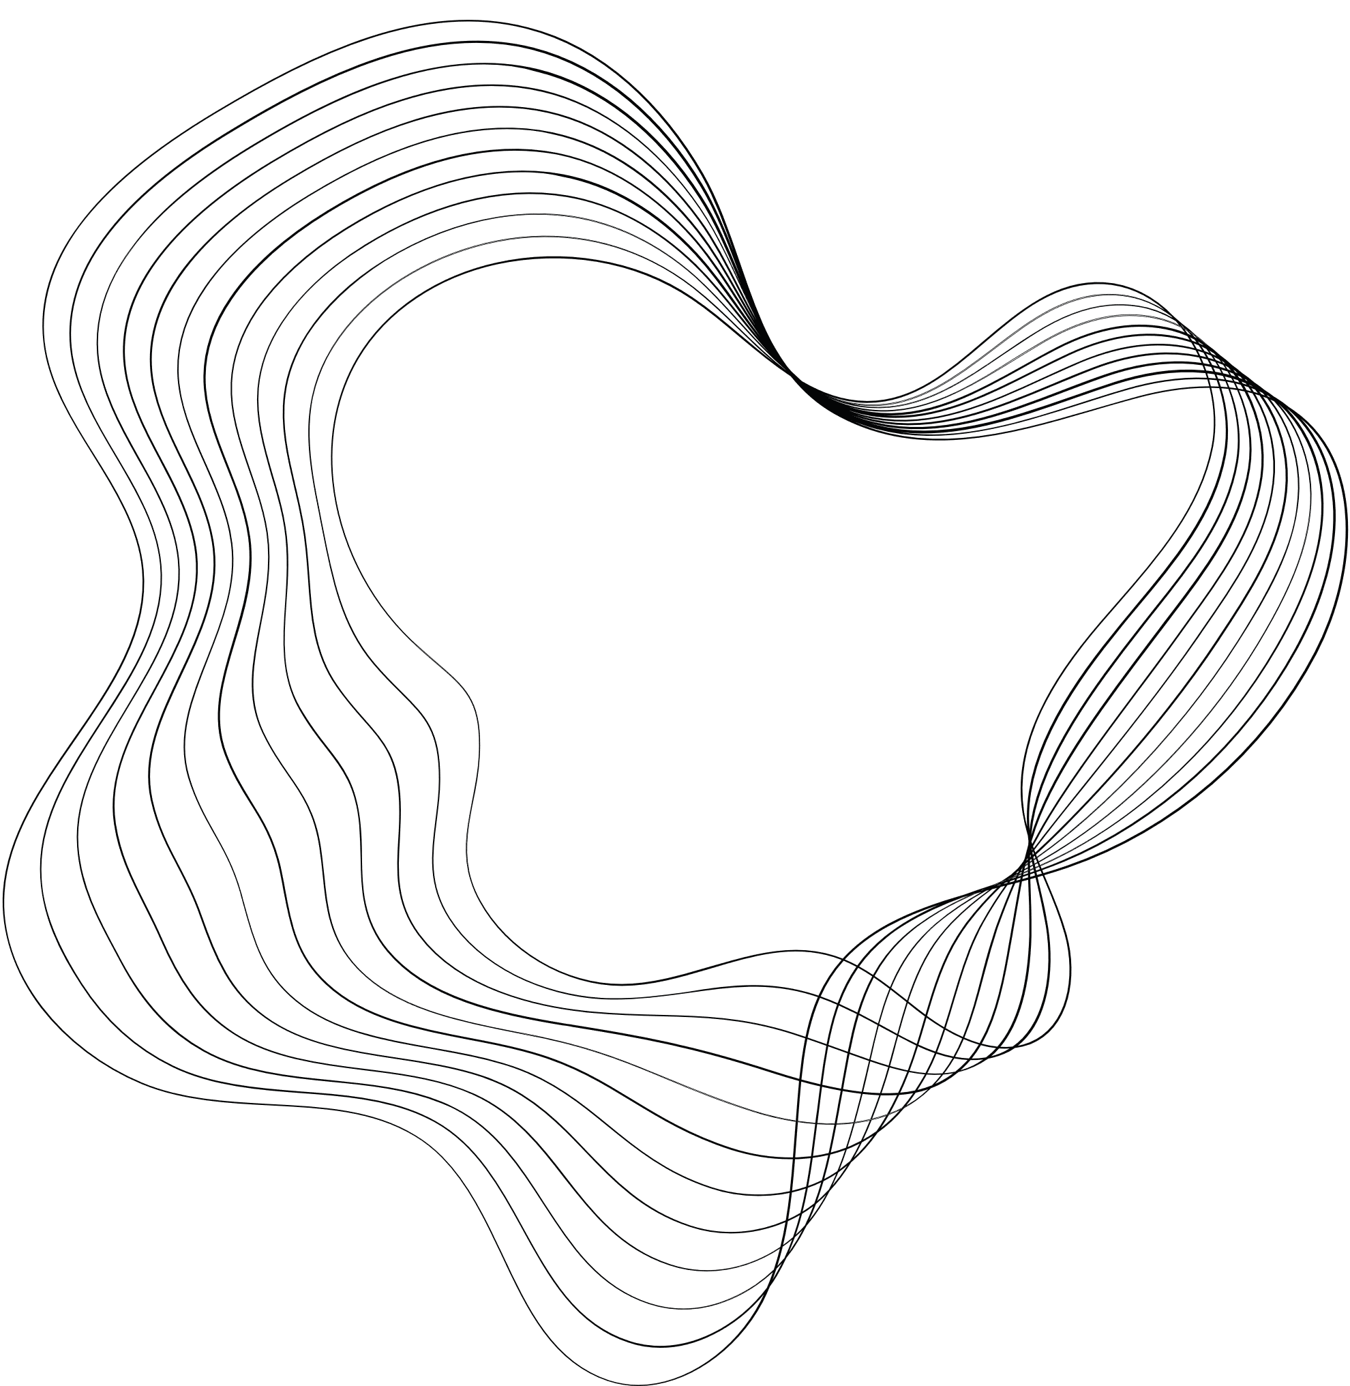

TAKI AMIAD
PROJECT
מגישים:
יונתן באנסיי -207599499
תהל בוטבול - 315259168

Slide 2




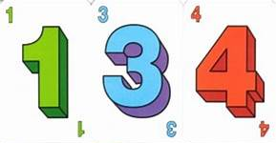



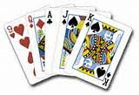
Introduction
משחק טאקי עמיעד מבוסס על מודל שרת לקוח
כל לקוח שרוצה להצטרף למשחק מבקש גישה מהשרת.
במשחק יכולים לשחק 2-4 שחקניםֿ
והמטרה היא להיפטר ראשון מכל הקלפים
כמה משחקים יכולים לרוץ במקביל אם משחק מלא
המשחק נוצר על ידי קיבוץ עמיעד כפתרון יצירתי לסוג של משחק טאקי בטיולי שטח והוא אינטרפטציה של משחק טאקי אבל עם חבילת קלפים רגילה(2-A).

Slide 3
Introduction
חוקי המשחק:
בכל תור לשחקן יש 5 אפשרויות ברשותו:
1. לזרוק קלף אחד שזהה או בערכו או בצורתו לקלף שבראש הערימה
2. לזרוק סט של לפחות 2 קלפים בעל ערך זהה שאחד מהם זהה בצורתו לקלף בראש הערימה או שהערך של כולם זהה לערך בראש הערימה
3. לזרוק סדרה של לפחות 3 קלפים עוקבים בעלי צורה זהה כך שהערך הקטן ביותר או הגדול ביותר זהה בערכו לערך שבראש הערימה או שצורת הסדרה זהה לזו שבראש הערימה
4. לקחת קלף מהקופה
5. לקחת את הקלף שבראש הערימה

Slide 4
Introduction
הנחות יסוד בפרויקט:
הלקוח תמיד צודק – השרת מניח שתוכן ההודעות שהוא מקבל מהלקוח הוא נכון, כל הבדיקות על הקלט ועל קיום חוקי המשחק מתבצעות בקוד של הלקוח.
משחק לא יכול להמשיך כאשר לשחקן חסר מידע – יקבל החלטות שגויות => לשחקן חסר מידע הוא עוזב.

Slide 5
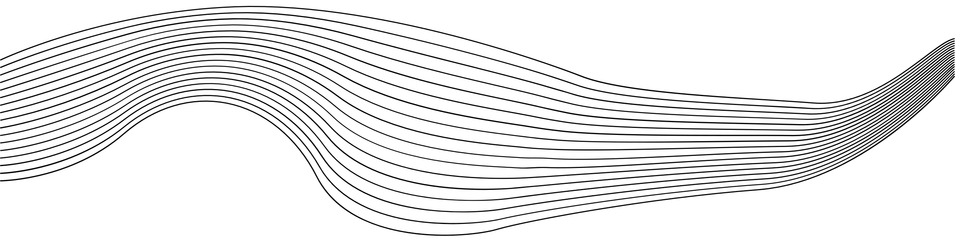
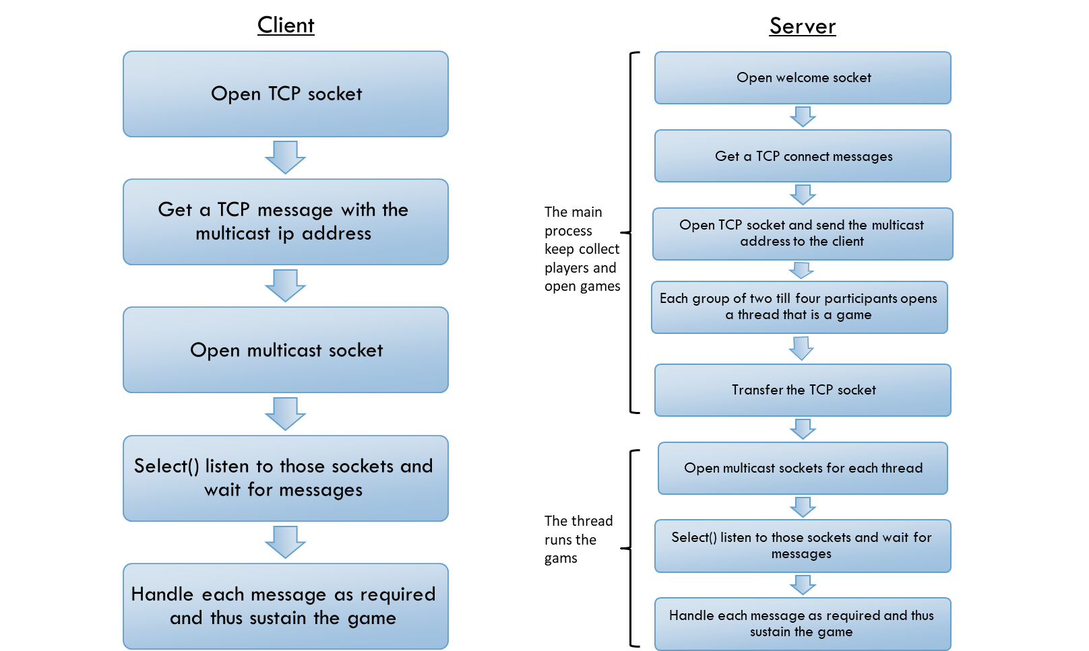

Slide 6
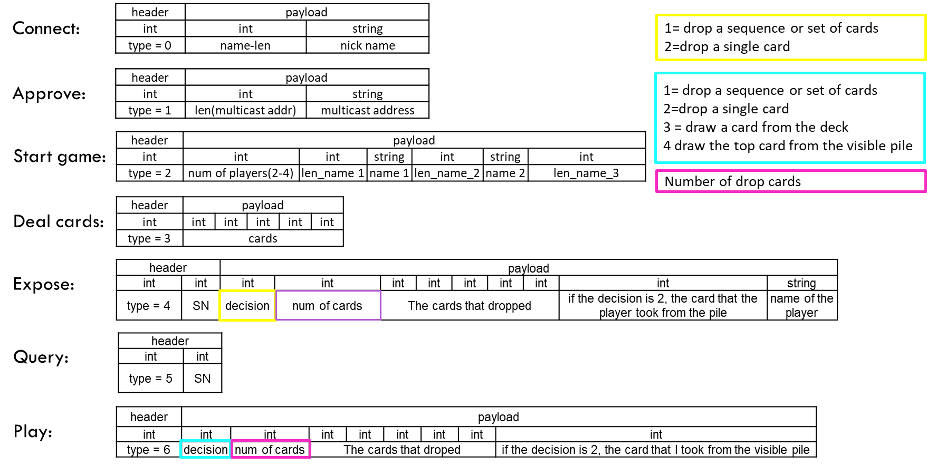

Messages
Start game:

Slide 7
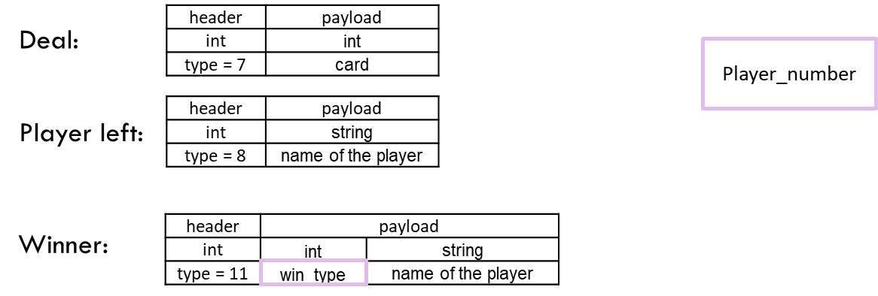
Messages

Slide 8
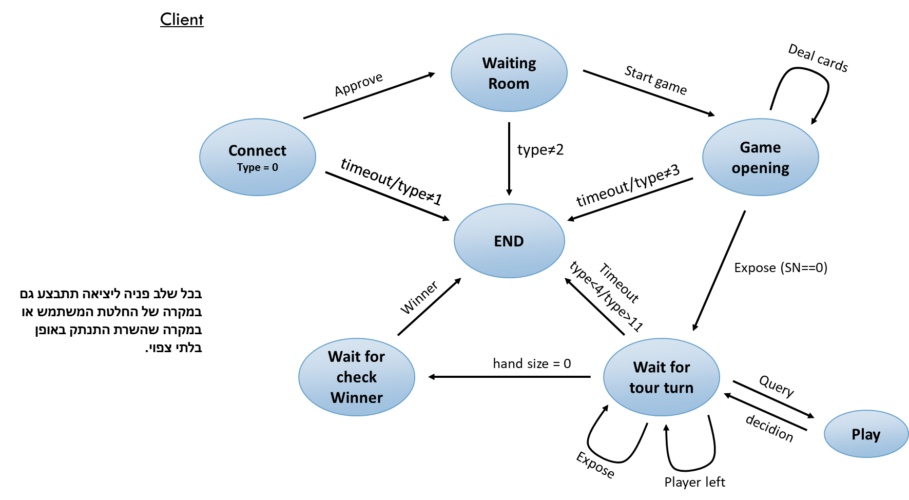
client

Slide 9
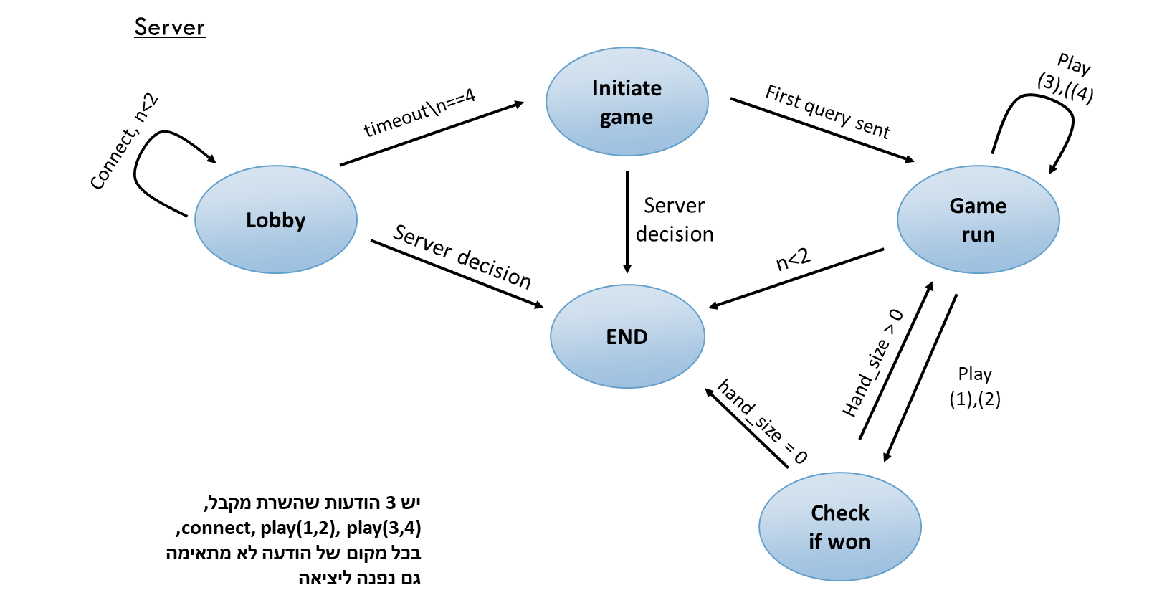
server

Slide 10
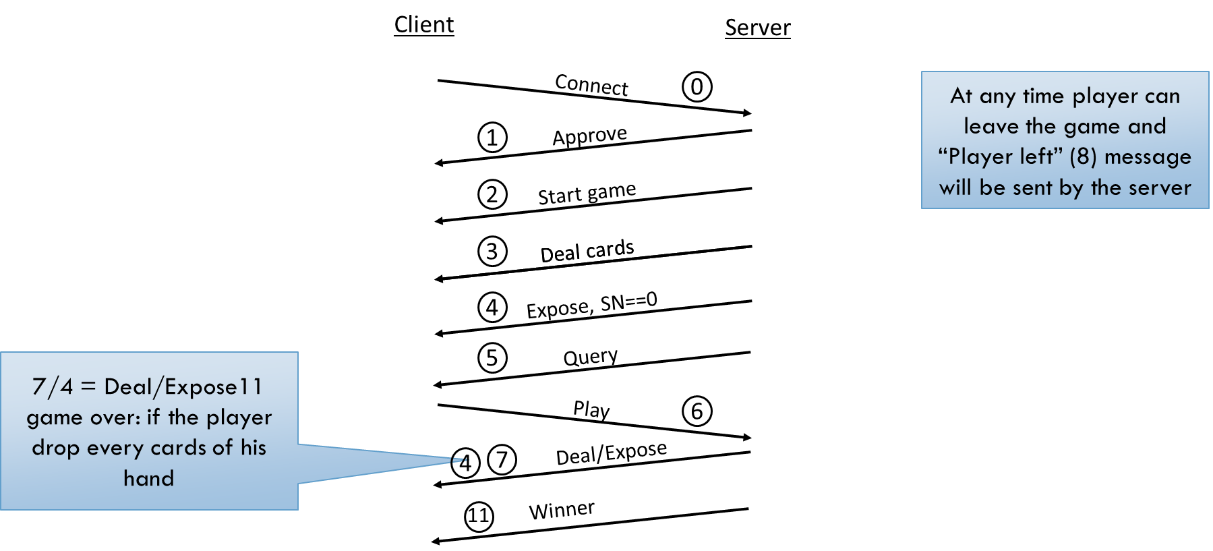
session

Slide 11
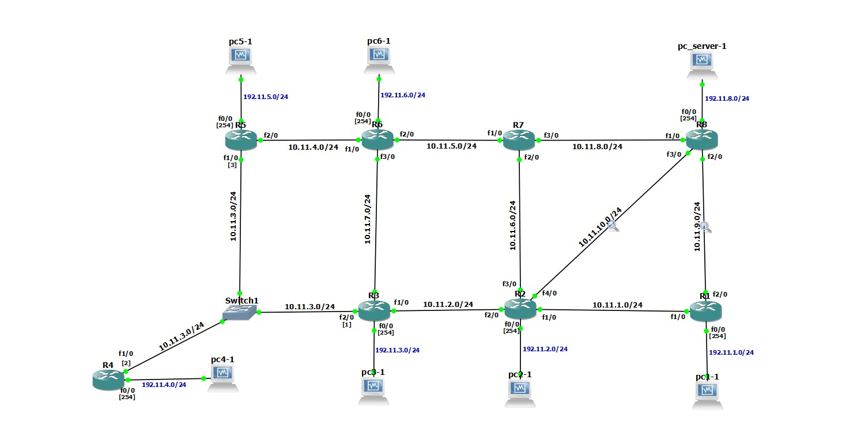
Topology

Slide 12



QA
התנתקות של הלקוח מהמשחק
נסגר הsocket לקוח מתנתק/שרת מנתק את הלקוח
לקוח מתנתק
עוקבים אחרי SN, מתנתקים (בהתאם להנחות יסוד)
מנתק את הלקוח הספציפי
השרת מנתק את המשתמש האחרון שנותר
שחקן בוחר לבצע מהלך להוריד קלף אבל מוריד קלף לא חוקי
שחקן בוחר להוריד סדרה או סט אבל מוריד רק קלף 1

Slide 13

questions

